Slide 1
项目实战
王红元 coderwhy

Slide 2

目录 content
1
代码规范
2
CSS编写顺序
3
组件化开发思想

Slide 3
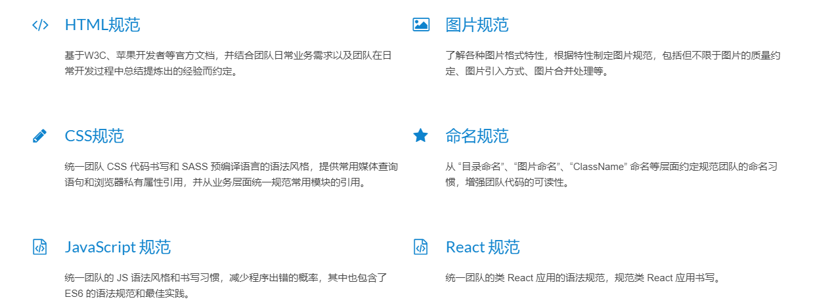
代码规范
遵守上课的代码规范
参考凹凸实验室代码规范：
https://guide.aotu.io/

Slide 4
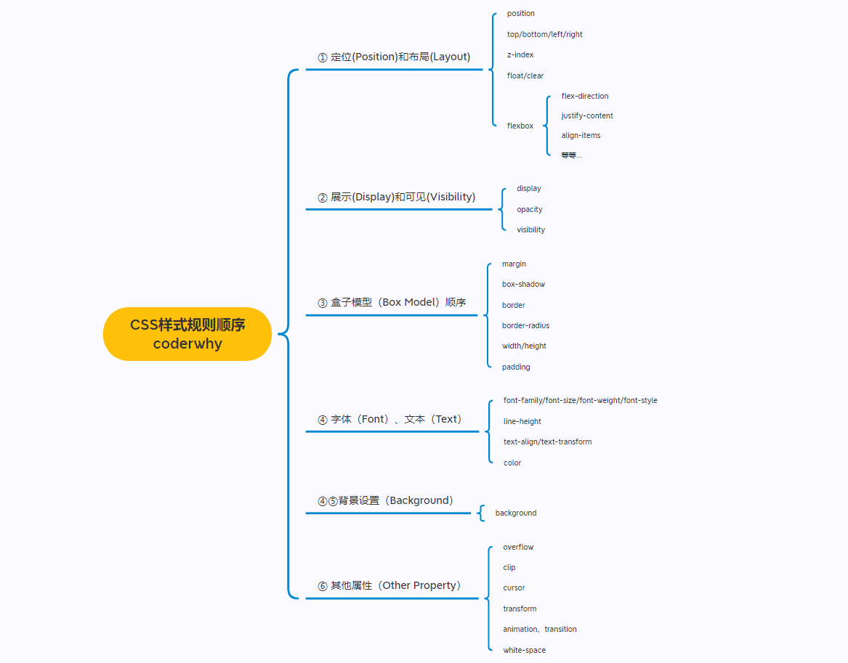
CSS编写顺序

Slide 5
CSS编写顺序的思路
1.先确定盒子本身是如何布局
* position: absolute
* float: left/right
* display: flex
2.盒子的特性和可见性
* display: block/inline-block/inline/none
* visibility/opacity
3.盒子模型
* width/height
* box-sizing
* margin/border/padding/content
* box-shadow/text-shadow
4.内部的文本文字
* font/text
5.background
background-image/size/position/color
6.其他
transform/transition/overflow/white-space

Slide 6
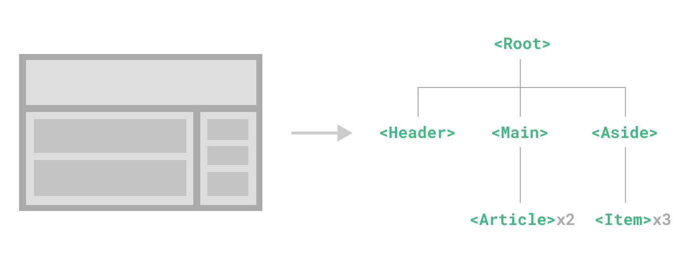
组件化开发思路
事实上目前Vue、React、小程序都采用的是组件化开发思路

Slide 7
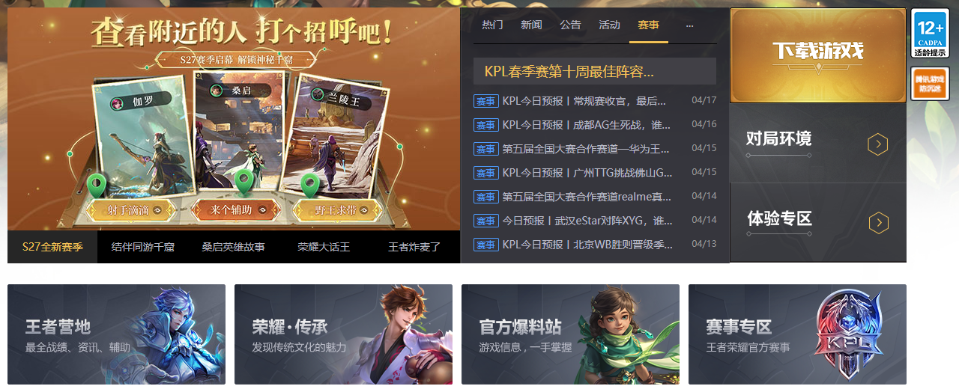
项目整体思路 – 各个击破

